Slide 1


Slide 2

قُلْ كُلٌّ يَعْمَلُ عَلٰى شَاكِلَتِهٖؕ فَرَبُّكُمْ اَعْلَمُ بِمَنْ هُوَ اَهْدٰى سَبٖيلاًࣖ ﴿٨٤﴾
De ki: “Herkes kendi mizaç ve karakterine göre iş yapar.” Rabbiniz kimin doğru bir yol tuttuğunu çok iyi bilmektedir(İsra64)
Bu Fotoğraf, Bilinmeyen Yazar, CC BY-NC-ND altında lisanslanmıştır

Slide 3

“Bu yaratılmışların hepsi, hangi amaçla var olmuşlarsa, ona göre iradeyle eğitilmeye muhtaçtır. Onlar,
yatkın oldukları şeylerle, bu şehirlerin en son veya en yakın yetkinliklerini almak üzere eğitilirler.
Herhangi bir iş konusunda öyle yüksek yaratılışlar vardır ki, bunlar, onların yatkın oldukları şeylerle
eğitilmez ve ihmal edilirlerse, zamanla onların sahip oldukları yetenekler yok olur. Bazen de söz konusu
işte kötü şeylerle eğitilirlerse bu durumda bayağı şeyler bulunup ortaya çıkarılmış olur
Farabi de İSTİDATA GÖRE EĞİTİM tavsiyesi

Slide 4

Farabi den Howard Gardner e İSTİDAT
Howard Gardner’in “Intelligence Reframed (Zeka Yeniden Yapılandırıldı)” adlı eserinde yeni zeka alanını da kapsayacak şekilde çoklu zeka teorisini yeniden formüle etmiştir. Gardner’in ileri sürdüğü zeka alanları şunlardır:
Sözel-Dil Zekası,
MantıksalMatematiksel Zeka,
Görsel-Uzamsal Zeka,
Müziksel-Ritmik Zeka,
Bedensel-Kinestetik Zeka,
Sosyal –Kişilerarası Zeka,
İçsel Zeka
Doğacı Zeka

Slide 5
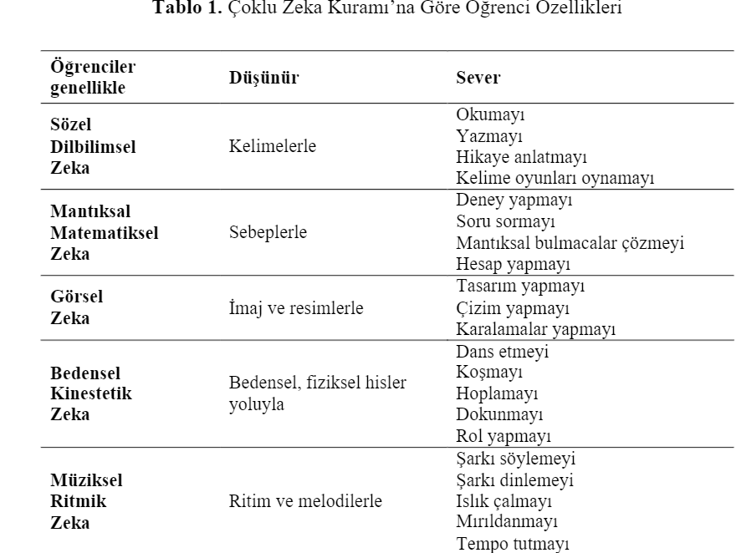

Slide 6
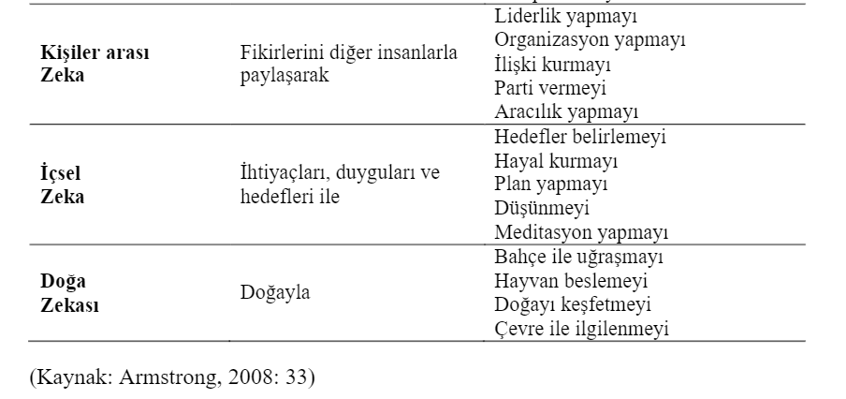

Slide 7
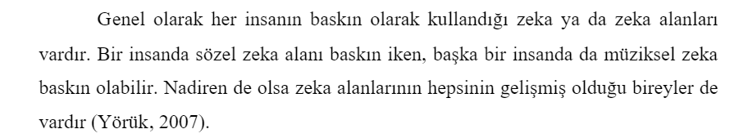

Slide 8
Öğrenemeyen öğrenci yoktur
Çoklu zeka anlayışına göre tüm zekalar eşit değerdedir ve bir zekanın diğer bir zekaya üstünlüğü yoktur (Cihan, 2013). Çoklu Zeka Kuramı, bireyleri sınıflamak ya da sayısallaştırmak yerine, bireysel ayrılıkları kabullenip her bireyin farklı bir zeka profiline sahip olabileceği ilkesi doğrultusunda hareket etmeyi gerektirmektedir (BaĢbay, 2005). Öğrenemeyen öğrenci veya başarısız öğrenci fikrini kabul etmeyen bu kurama göre; öğrenme faaliyetlerinin sadece sözel ve matematiksel zekaya göre değil, tüm zeka türlerine fırsat tanınacak şekilde düzenlenmesi gerektiği savunulmaktadır (Baki vd., 2009). Öğretmen, bütün öğrencilerin tüm zeka alanlarına sahip olduğunu göz önünde bulundurmalı ve öğretim faaliyetlerini tüm öğrencilerin ilgisini çekecek şekilde çeşitlendirmelidir (Nolen, 2003)

Slide 9
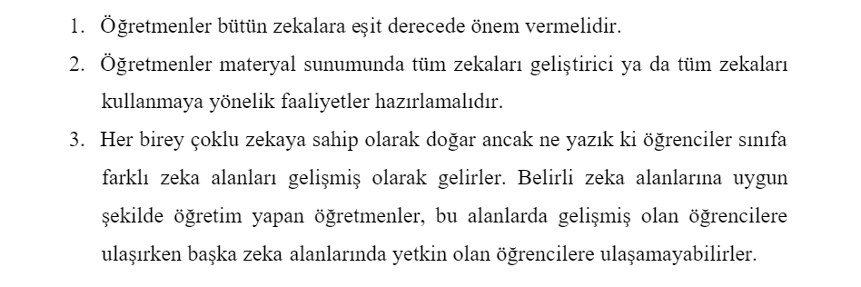

Slide 10
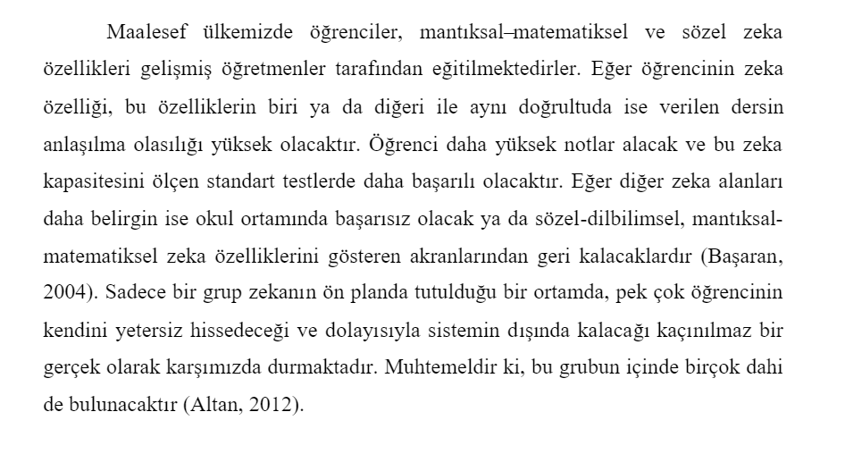

Slide 11

1. SÖZEL ZEKA
Bir bireyin kendi diline ait kavramları bir masalcı, bir konuşmacı ya da bir politikacı gibi sözlü olarak, ya da bir yazar, bir editör veya bir gazeteci gibi yazılı olarak etkili bir biçimde kullanabilme kapasitesidir. Bireyin, yazılı ya da sözlü olarak dili iyi kullanabilmesine odaklanan bu zekâ alanı söze, sözcüklere, sözcüklerin oluşturduğu bütünü anlama ve anlatmaya dönük çalışmaları kapsar. Sözel –dilsel zekâsı kuvvetli olan bir öğrenci;
1. Normal öğrencilerden daha iyi yazar.
2. Uzun hikâyeler ve fıkralar anlatır.
3. İsimler, yerler ve tarihler hakkında hafızası iyidir.
4. Yaşına uygun olarak kelimeleri doğru bir şekilde telaffuz eder.
5. Yaşına göre iyi bir kelime haznesi vardır.
6. Başkaları ile yüksek düzeyde sözel iletişime girer.
7. Tekerlemeleri ve kelime oyunlarını sever.
8. Öğrendiği kelimeleri anlamlarına uygun olarak konuşmada ve yazıda kullanır.
9. Kitap okumayı çok sever.
10. Dinleyerek öğrenmeyi sever

Slide 12

Sözel-Dil Zekâsının Özündeki Kapasiteler
Düzeni ve sözcüklerin içeriğini anlama,
Açıklama, öğretme ve öğrenme,
Mizaha dayalı anlatım,
Yazılı ya da sözlü olarak etkili hitabet, ikna ve etkileme gücü,
Hatırlama ve geri getirme,
Metalinguistik analiz (anlamaya yönelik çözümleyici sorular sorma)

Slide 13

2. MANTIKSAL /MATEMATİKSEL ZEKA
Matematiksel zekâ, sayılarla düşünme, hesaplama, sonuç çıkarma, mantıksal ilişkiler kurma, hipotezler üretme, problem çözme, eleştirel düşünme, sayılar, geometrik şekiller gibi soyut sembollerle tanışma, bilginin parçaları arasında ilişkiler kurma becerisidir
Mantıksal-matematiksel zekâsı güçlü olan bir öğrencinin bazı özellikleri şunlardır:
1. Olayların oluşumu ve işleyişi hakkında çok soru sorar.
2. Sayılarla çalışmayı, hesaplama yapmayı ve matematik dersini çok sever.
3. Mantıksal bulmacaları çözmeyi ve satranç veya dama gibi çeşitli stratejik oyunları oynamayı çok sever.
4. Bilgisayar oyunlarını ilginç bulur.
5. Makinelerin nasıl çalıştığına dair çok soru sorar

Slide 14
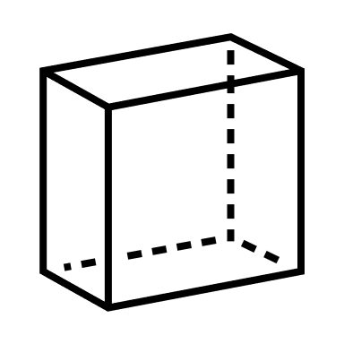
MANTIKSAL /MATEMATİKSEL ZEKA
Mantıksal-matematiksel zekâsı güçlü olan bireylerin en iyi öğrenme şekilleri, nesneleri belli kategorilere ayırmak, olaylar arasında mantıksal ilişkiler kurmak, nesnelerin belli özelliklerini niceliksel olarak sayısallaştırarak hesaplamaktır. Mantıksal-matematiksel zekâsı güçlü olan bireylere Bilim adamları, matematikçiler, muhasebeciler, mühendisler, bilgisayar programcıları, istatistikçiler ve benzeri işlerle uğraşanlar örnek verilebilir. Bu zekânın sadece sayılarla ilgili olmayıp içindeki mantık bölümüyle de ilgili olduğu bilinmelidir.

Slide 15
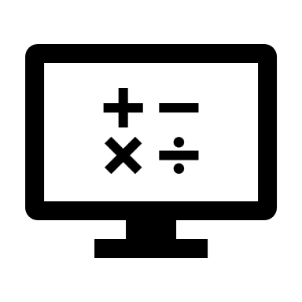
MANTIKSAL /MATEMATİKSEL ZEKA KAPASİTELERİ
Soyut yapıları tanıma: Çevredeki örüntüleri ayırt etme gücüdür. Örneğin doğal çevrede tekrarlanan örüntüleri (spiral örüntüler, yıldız örüntüler, üçgenler vb.) bulma gibi.
Tümevarım yoluyla akıl yürütme: Bu kapasite, parçalardan bütüne gitme sürecinde kullanılan mantıktır
Tümdengelim yoluyla akıl yürütme: Bütünden parçalara gitme mantığı ile hareket edilir
Bağlantı ve ilişkileri ayırt etme: Bu kapasite günlük yaşamda bireyleri bombardımana tutan verileri, sıralama ve sınıflama davranışlarını içerir
Karmaşık hesaplamalar yapma: Bu kapasite yıllardır en çok zekâ temsilcisi olarak kabul edilmekte olandır.
Bilimsel yöntemi kullanma: Bu süreçte gözleme, yargılama, tartma, karar verme ve uygulama vardır. Günlük yaşamda bir problemle karşılaşıldığında bu yöntem kullanılır

Slide 16
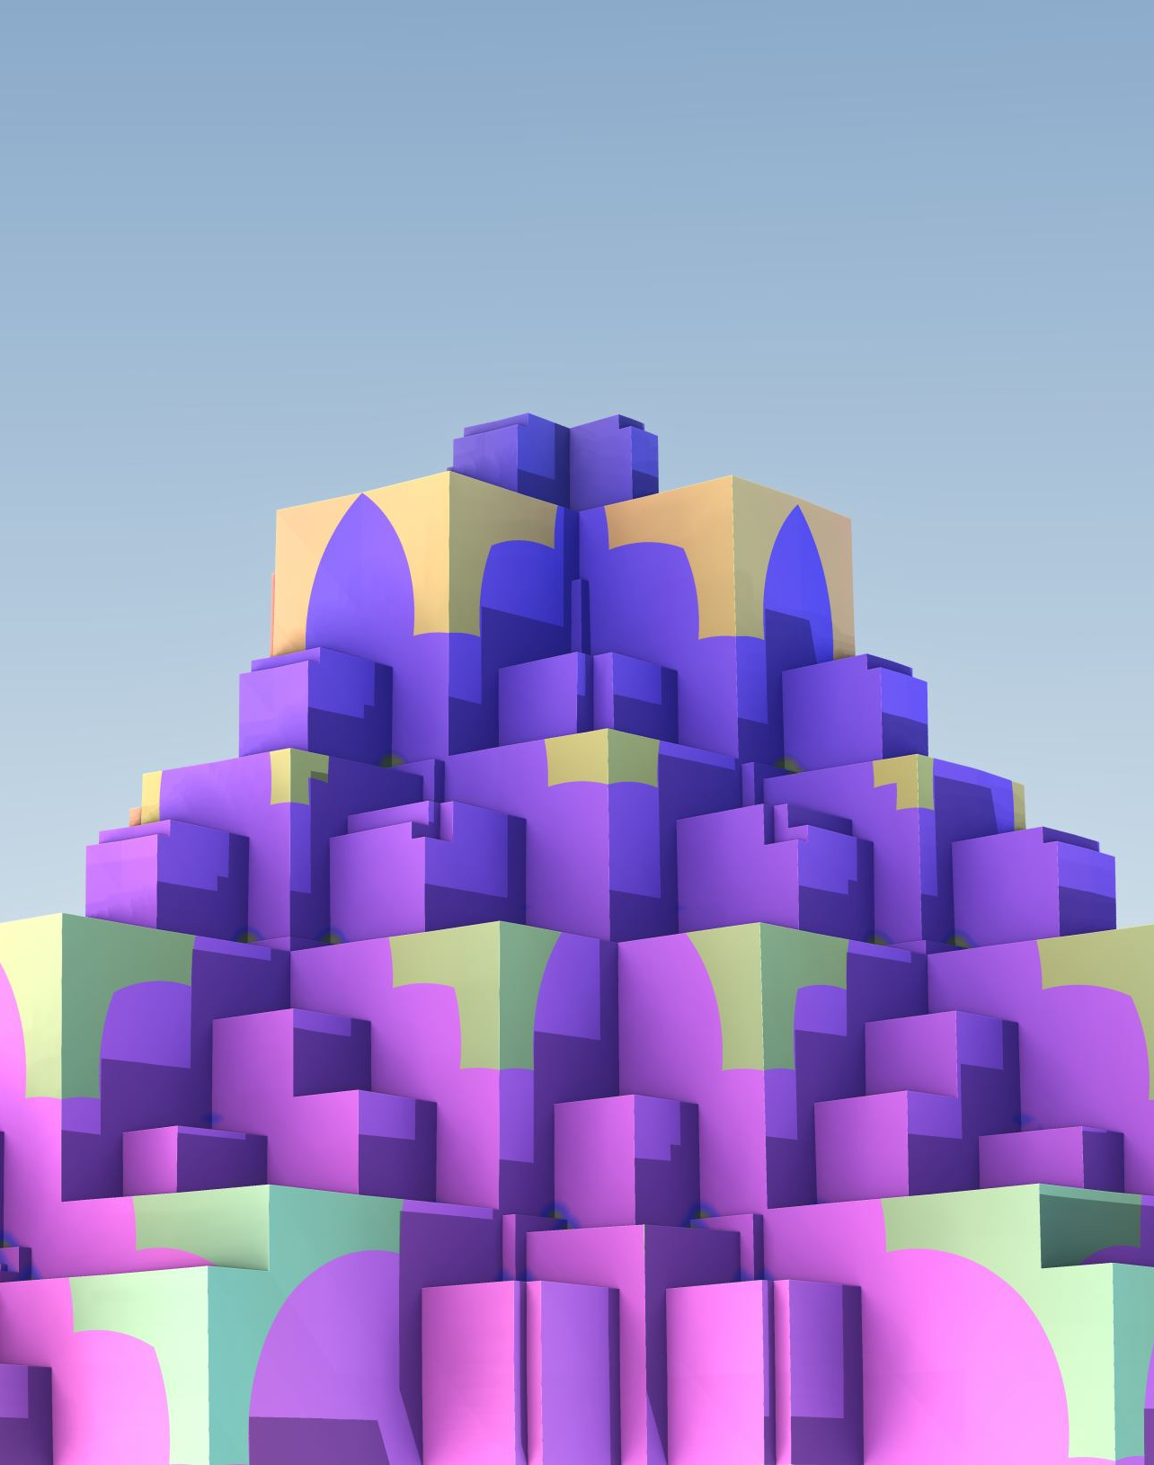
3. GÖRSEL/MEKANSAL ZEKA
Görsel zekâ, resimler, imgeler ya da görsel dünyayı doğru olarak algılama ve kişinin kendi görsel yaşantılarını yeniden yaratma kapasitesidir. Şekil, renk, biçim, dokunuş ve bunları somut ürünlere dönüştürme yeteneklerini içerir. Görsel/Mekansal Zekâya Sahip İnsanların Özellikleri:
Görerek ve gözleyerek öğrenir.
Kolaylıkla yön bulma becerisine sahiptir.
Grafik, diyagram, harita, şekil ve modelleri yorumlayabilir.
Dinlediklerinden zihinsel objeler hayaller, resimler üretir.
Öğrendiği bilgileri hatırlamada bu zihinsel resimleri kullanır.
Çizmek, resim yapmak, boyamak ve modeller oluşturmaktan zevk alır.
Üç boyutlu ürünler hazırlamaktan hoşlanır.
Origami ve maketler hazırlar.
Bir objenin farklı açılardan perspektifini anlayabilir, onu zihninde canlandırabilir.
Öğrendiği bilgileri somut ve görsel sunuşlara dönüştürür

Slide 17

GÖRSEL/MEKANSAL ZEKA KAPASİTELERİ:
Aktif hayal gücü
Zihinde canlandırma
Uzayda yer, yön, yol bulma
Grafik temsili
Uzaydaki nesneler arasındaki ilişkileri tanıma
İmajlarla zihinsel manevralar yapma
Farklı açılardan objeler arasındaki benzerlik ve farklılıkları tanıma

Slide 18
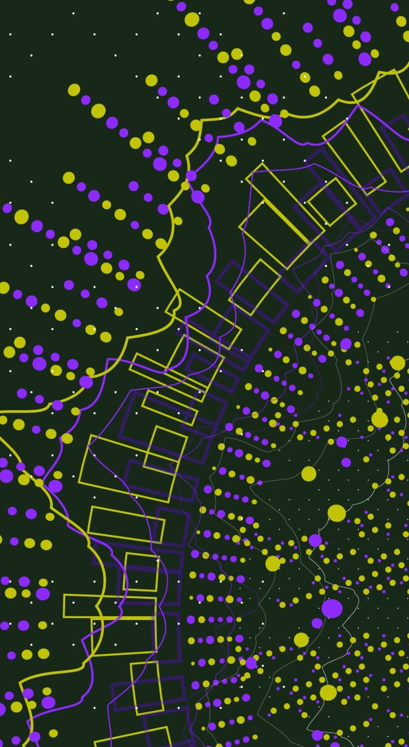
GÖRSEL/MEKANSAL ZEKA
Uzaysal-görsel zekâya sahip olan insanlar yer, zaman, renk, çizgi, şekil, biçim ve desen gibi olgularla ve bu olgular arasındaki ilişkilere karşı aşırı duyarlıdırlar. Görsel zekası gelişmiş olan insanlar, kağıda nesne veya manzara çizerek, grafiklerle anlatım yaparak, varlıkları, olayları veya olguları görselleştirerek, çizgilerle ve renklerle çalışarak en iyi öğrenirler. Ayrıca bu kişiler, olayları farklı açıdan ve derinlemesine görme gibi etkinliklerde başarılı olurlar.

Slide 19
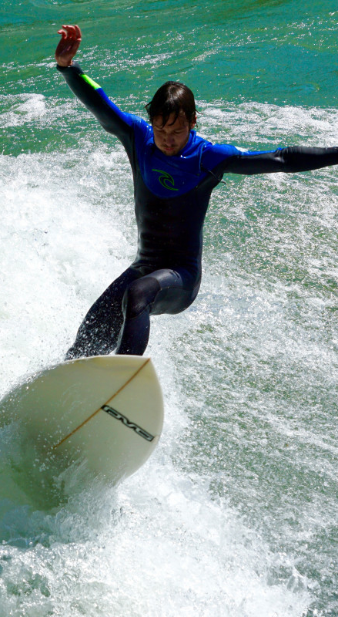
4. BEDENSEL /KİNESTETİK ZEKA
Bedensel zekâsı yüksek olan bireyler sportif faaliyetleri, düzenli-ritmik oyunları kolayca yapabilir. Bu bireyler de koordinasyon, denge, hız, el becerisi ve esneklik dikkat çekicidir. Bu zeka alanı yüksek olan bireyler balerinler, dansçılar, atletler, cerrahlar, zanaatkârlar, heykeltıraşlar, pandomim sanatçıları, operatörler, aktörler ve el işleri ile ilgilenen kişilerdir. Bu kişiler zihinle bedeni birleştirerek, mimiklerle, vücudu geliştirerek, dokunarak, dans ederek, üç boyutlu tasarımlar oluşturarak öğrenmeyi tercih ederler.

Slide 20
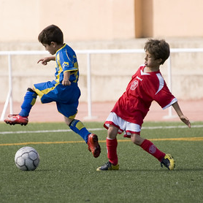
BEDENSEL /KİNESTETİK ZEKA
1. Bir veya birden fazla sportif faaliyette başarılıdır.
2. Bir yerde uzun süre kaldığında hareket etmeye ve kımıldamaya başlar
3.Başkalarının jest, mimik ve yüz ifadelerini kolaylıkla taklit ederler.
4. Gördüğü her nesneyi dokunarak inceleme ve analiz etme eğilimindedir.
5. Koşmayı, sıçramayı ve benzeri fiziksel hareketleri yapmayı çok sever.
6. El becerisi gerektiren etkinliklerde çok başarılıdır.
7. Bir şeyi en iyi yaparak ve yaşayarak öğrenir
Bu Fotoğraf, Bilinmeyen Yazar, CC BY-NC altında lisanslanmıştır

Slide 21

BEDENSEL /KİNESTETİK ZEKA KAPASİTELERİ
Bedensel zekânın özündeki kapasiteler şunlardır:
Vücut hareketlerini kontrol etme
Önceden planlanmış vücut hareketlerini kontrol etme
Bedenin farkında olma
Zihin ile beden arasında güçlü bir bağ kurma
Pandomim yetenekleri
Bedeni tümüyle iyi kullanma

Slide 22
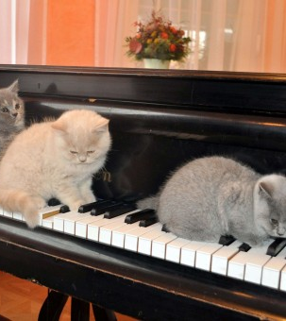
5. MÜZİKSEL/RİTMİK ZEKA
Bu zekâ; çevresel sesler tanıma, ritme karşı duyarlılık, müziği titreme ve tınlamasından tanıma becerisini içerir. Duyguların aktarımında müziği bir araç olarak kullanan insanların sahip olduğu müzikal güce işaret eder
Müziksel-ritmik zekâsı güçlü olan bir öğrencinin bazı özellikleri şunlardır:
1. Şarkıların melodilerini çok iyi hatırlar.
2. Güzel şarkı söyleyebilme sesine ve yeteneğine sahiptir.
3. Bir müzik aletini çok iyi çalar ya da çalmayı çok ister.
4. Müzik dersini çok sever5. Konuşurken ya da hareket ederken elleri ve ayaklarıyla ritim tutar.
6. Farkında olmadan kendi kendine mırıldanır.
7. Ders çalışırken farkında olmadan masaya vurarak ritim tutar.
8. Çevresindeki seslere karşı aşırı duyarlı ve hassastır.
9. Bir şarkı duyduğunda farkında olmadan ona eşlik eder.
10. Ders çalışırken veya bir şey öğrenirken müzik dinlemekten hoşlanır

Slide 23

MÜZİKSEL/RİTMİK ZEKA KAPASİTELERİ
Müziğin ve ritmin yapısına değer verme
Müzikle ilgili şemalar oluşturma
Seslere karşı duyarlılık
Melodi, ritim ve sesleri taklit etme, tanıma ve yaratma
Ton ve ritimlerin değişik özelliklerinin kullanma

Slide 24

6. SOSYAL ZEKA
Sosyal-kişilerarası zekâ grup içinde çalışma, iletişim kurma, insanların duygu, düşünce ve davranışlarını anlama ve paylaşma becerisidir. Başka insanların ilgilerini ve ihtiyaçlarını iyi bir şekilde anlayabilen kişilerin bu zekâ alanı gelişmiştir
1. Arkadaşlarıyla ya da akranlarıyla sosyalleşmeyi çok sever.
2. Grup içerisinde doğal bir lider görümündedir.
3. Problemi olan arkadaşlarına her zaman yardım eder.
4. Başkaları ile birlikte ders çalışmayı veya oyun oynamayı çok sever.
5. En az iki veya üç yakın arkadaşı vardır ve onları sık sık arar.
6. Başkaları daima onunla birlikte olmak ister.
7. Başkalarına selam verir, onların hatırlarını sorar ve onları önemser.
8. Empati yeteneği çok iyi gelişmiştir.
9. Bir şeyi başkalarıyla işbirliği yaparak, onlarla paylaşarak ve onlara öğreterek öğrenmeyi sever

Slide 25

SOSYAL ZEKA KAPASİTELERİ
İnsanlarla sözlü ya da sözsüz etkin iletişim kurma
Bir bireyin ruhsal durumunu ya da duygularını okuma
Grupta işbirliği içinde çalışma
Karşıdaki kişinin bakış açısıyla dinleme
Empati kurma
Sinerji kazanma ve yaratma
Bu zekâ türüyle sosyal becerileri kazanmak mümkündür. Kişiler grup projeleri, takım oyunları, grup çalışmaları yaparak birlikte çalışmayı öğrenir. Bireyler arası yardımlaşma, dayanışma ve birbirine destek olma yine bu zekâ boyutunun temel özelliklerindendir

Slide 26
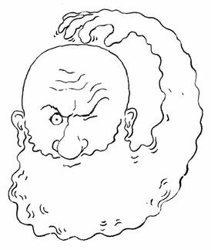
7. İÇSEL ZEKA
İnsanın kendini anlaması; kim olduğunu, zayıf ve güçlü yönlerini, isteklerini, duygularını fark etmesi; ne zaman nasıl davranacağını bilmesi yeteneğidir. Başka bir ifadeyle, içsel zekâ bir kişinin kendini tanıması, kim olduğunu, ne yapmak istediğini ve neyi yapmak istemediğini veya çeşitli durumlarda nasıl davranması, nelere yönelmesi ve nelerden uzak durması gerektiğini bilmesi ve bunlara bağlı olarak hayatında doğru kararlar almasıdır. İçsel zekâ birisinin kendini tam olarak anlayabilmesi ve hayatını planlarken bunun gibi bilgileri kullanabilmesi yeteneğidir. Bu zeka türü yüksek olan kişilere ilahiyatçılar, psikologlar ve filozoflar örnek verilebilir

Slide 27
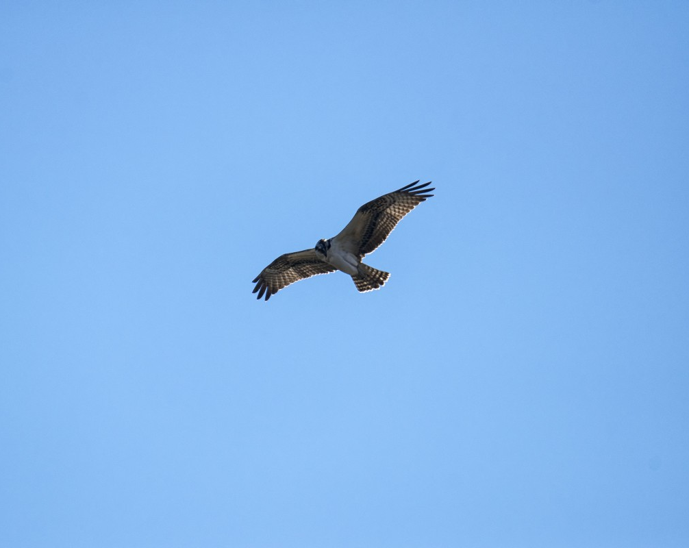
İÇSEL ZEKA ÖZELLİKLERİ
Bağımsız olma eğilimindedir.
Kendisinin zayıf ve güçlü yanları hakkında gerçekçi bir görüşe sahiptir.
Yalnız oynamaya ya da ders çalışmaya bırakıldığında daha başarılıdır.
Hakkında çok fazla bahsetmediği en az bir ilgisi ya da hobisi vardır.
Duygularını, hislerini ve düşüncelerini açık ve net bir şekilde dile getirir.
Hayattaki başarılarından ve başarısızlıklarından ders almasını bilir.
Kendine güveni yüksektir.
Yaptığı işin bilincindedir ve başkalarına pek fazla akıl danışmaz. Hayattaki amacının ne olduğuna ilişkin iyi bir anlayışa sahiptir.
Kendine saygısı yüksektir
Özedönük-İçsel Zekânın Özündeki Kapasiteler:
Konsantrasyon
Düşünsellik
Yürütücü biliş/Üst biliş (Düşünme hakkındaki düşünce etkinlikleri)
Değişik duyguların farkında olma
Özü tanıma ve değer verme
Yüksek düzeyli düşünme becerileri ve akıl yürütme

Slide 28
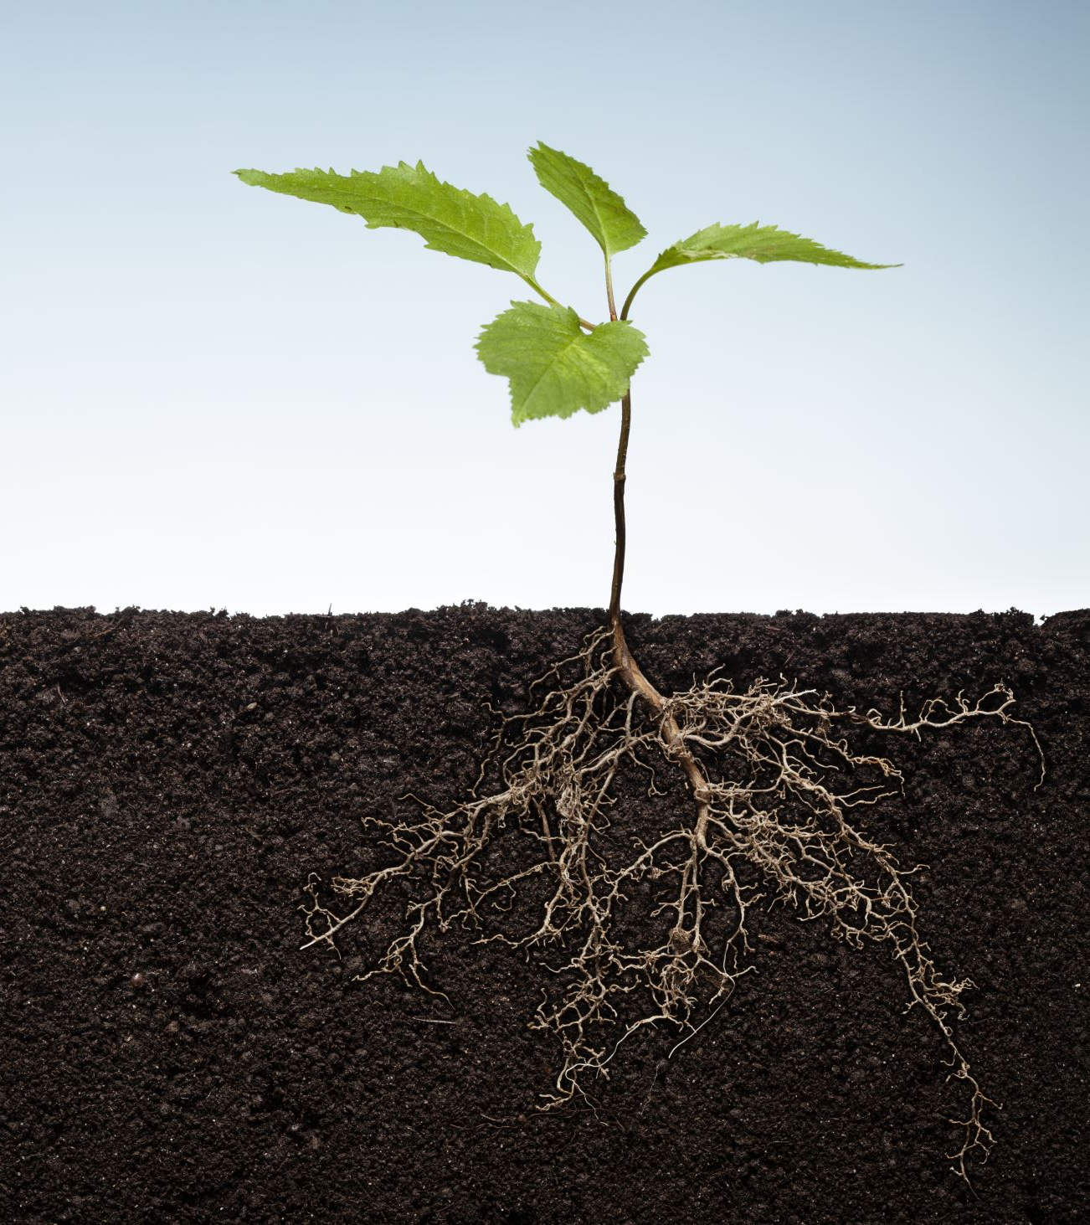
8. DOĞACI ZEKA
Doğal çevreyi anlama, tanıma ile ilgilidir. Çeşitli çiçekleri ayırt edebilen farklı hayvanları adlandırabilen, ayakkabı, araba, giysi çizimlerini ortak kategorilere yerleştirebilen çocuklarda bu zekânın gelişmiş olduğu söylenebilir
Bu alanda gelişmişlik gösteren kişilerin özellikleri şöyle sıralanabilir:
Doğa ile bütünleşme
Doğal bitki örtüsüne duyarlılık gösterme
Canlılar ile etkileşim kurma ve onları koruma bilinci taşıma
Doğanın tepkilerini hassasiyetle karşılama
Bitki ve hayvanları tanıma ve onları sınıflama
Bitki yetiştirme

Slide 29

DOĞACI ZEKA BASKIN OLAN ÇOCUKLAR
Doğacı zekâsı gelişmiş bir kişiyi doğal kaynaklara ve sağlıklı bir çevreye yoğun ilgisi olan, canlı ve cansız varlıkların ayrımını doğal dünyada yapabilen ve bu alandaki yeteneklerini üretken olarak kullanabilen bir bireylerdir
Doğacı zekâsı gelişmiş olan kişilere zooloji, botanik, kimya, biyoloji, jeoloji, meteoroloji, arkeoloji, çiçekçilik, tıp, fotoğrafçılık, dağcılık ve izcilik gibi alanlarda çalışanlar örnek gösterilebilir

Slide 30
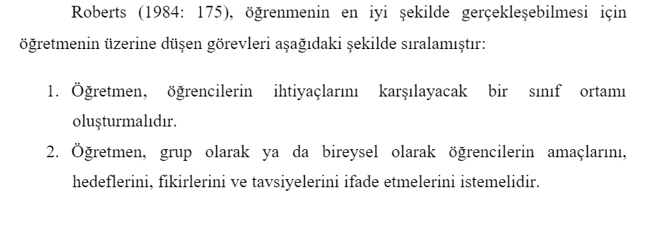
Çoklu zeka kuramına göre öğrenci merkezli eğitim de eğiticinin (muallim) görevleri

Slide 31
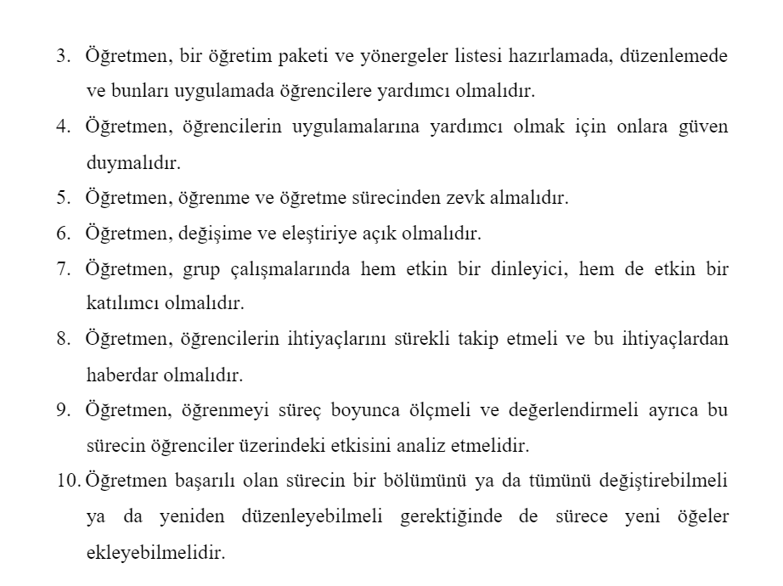

Slide 32
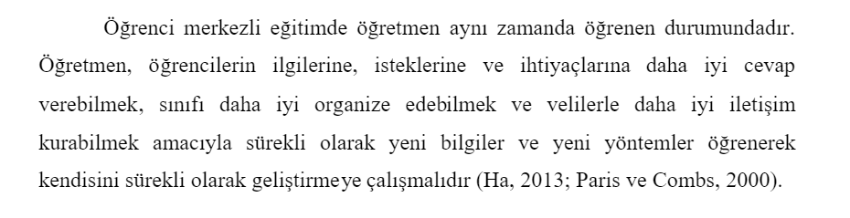

Slide 33
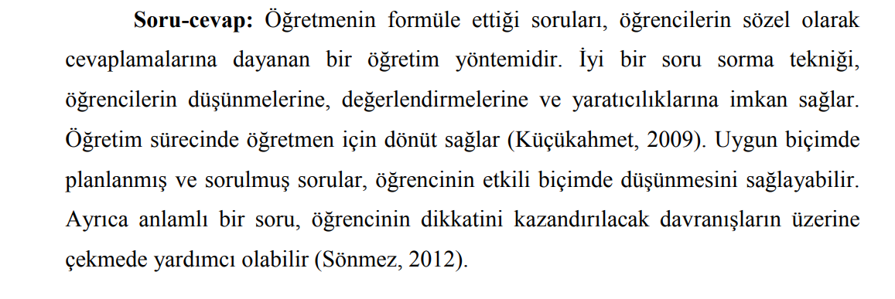
Öğrenci merkezli eğitimde yöntem ve teknikler

Slide 34
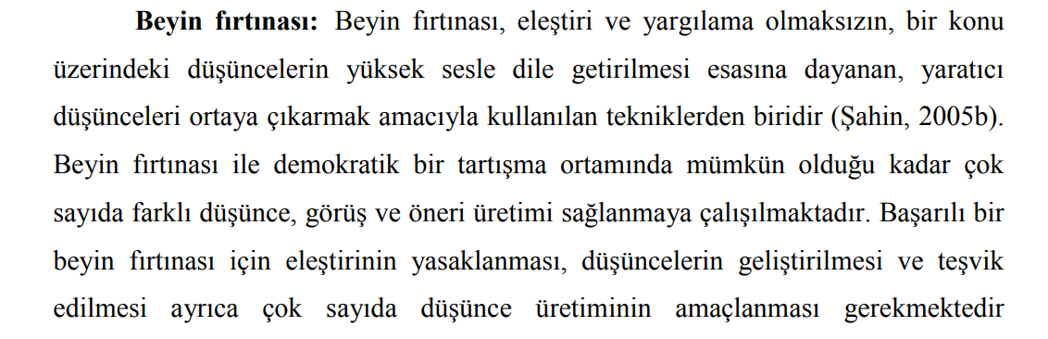

Slide 35
Örnek olay: Örnek olay yöntemi, gerçek yaşam deneyimleri ile öğrencileri yüz yüze getirerek öğretim ortamında kuram ve uygulama arasındaki boşluğun doldurulmasına yardımcı olan bir yöntemdir. Bu yöntemin en önemli avantajlarından biri, öğrencileri problem çözme ve karar verme yaşantılarıyla karşı karşıya getirmesidir. Öğrenciler, problemin çözümüne ilişkin kuramsal açıklamaları okuyarak ya da dinleyerek öğrenme yerine, bunları gerçek yaşamdan alınan olgularla yüz yüze gelerek öğrenirler. Örnek olay yöntemi, öğrenciye anlamlı, günlük yaşamda karşılığını bulabileceği, eleştirel düşünmeye ve problem çözmeye zorlayıcı öğrenme yaşantıları sunmaktadır

Slide 36
Gösterip yaptırma: Gösterip yaptırma, bir teknik ya da bir işlemin uygulanmasını, araç gereçlerin çalıştırılmasını önce gösterip açıklayarak sonra da öğrenciye alıştırma ve uygulama yaptırarak kazandırmanın amaçlandığı ortamlarda kullanılan bir öğretim yöntemidir

Slide 37

Eğitsel oyunlar: Pedagojinin gereklerine uyarak eğitsel oyunlarla ders işlendiğinde öğrenciler zevk alarak bilgiye ulaşmış olacaklardır. Eğitsel oyunlar, bütün sınıf düzeyleri için uygun olmakla birlikte ilköğretim çağındaki çocukların soyut kavramları somutlaştırmalarına yardımcı olabilmesi amacıyla daha sık kullanılırlar . Oyunlar eğitici olmalı, aynı zamanda öğrencilerin eğlenmesini de sağlamalıdır. Eğitici oyunlar, hedef davranışları kazandıracak nitelikte olmalı, ayrıca öğrencilerin yaşına, cinsiyetine ve sınıf ortamına uygun olmalıdırlar

Slide 38

Dramatizasyon: Dramatizasyon tekniğinin bir öğretim tekniği olarak uygulanmasındaki amaç, öğrencilerin duyuşsal, bilişsel ve davranışsal yetilerini geliştirmektir. Bu yöntem öğrenci merkezli bir öğretim tekniğidir . Dramatizasyon, bir duygu veya düşüncenin, hareket, mimik, jest veya sözle anlatılmasıdır. Bir başka deyişle, bir konu ya da durumun canlandırılması, yaşayarak yansıtılması, yaşantıya dönüştürülmesi, eğitimin oyunlaştırılmasıdır. Bu teknikte; ortam yaratılması, rollerin belirlenmesi, rolleri canlandıracak kişilerin belirlenmesi ve belirlenen rollere uygun olarak canlandırma yapılması esastır

Slide 39
İstasyon tekniği: Öğreneni etkin kılan, uygulamaya yönelik, işbirlikli ve sosyalleşmeye imkan sağlayan ve yansıtıcı ortamlar sunan bir tekniktir. Bütün sınıfın her istasyona katkı sağlaması yoluyla bir önceki grubun yaptıklarını ileri götürmeyi öğreten öğrenci merkezli bir yöntemdir. Öğrenciler, eş zamanlı olarak belirtilen sürede bu istasyonlara uğramakta ve karşılıklı etkileşim ve iletişim yoluyla tüm duyu organlarını da işe koşarak etkinliklere katılabilmektedirler
İstasyon tekniğiyle, istendik hedef davranışlar daha kolay kazandırılabilmektedir. Bu teknikle öğrenciler dersten zevk alarak, sıkılmadan, dikkatleri dağılmadan ve oynayarak öğrenebilmektedirler. Öğrenciler, birlikte çalışmayı öğrenerek başkalarının düşünce ve görüşlerine hoşgörüyle bakmayı öğrenmektedirler. Bu teknik, öğrencilerin yaratıcı düşünme yeteneklerini geliştirmekte, yeni ve özgün düşünceler, ürünler ortaya koymalarını desteklemektedir

Slide 40
Tefekkür yöntemi: Akkaya’nın (2011), Kur’an’ı anlamak için geliştirmiş olduğu bir yöntemdir. Bu yöntem çeşitli kişilere uygulatılmış ve uygulayan kişilerin farkında olmadan ayetlerin anlamlarını kavradığı, unutmadığı ve davranışlarında olumlu değişiklikler olduğu görülmüştür. Tefekkür yöntemiyle, kişinin “Okuduğum her ayetten benim çıkaracağım ders nedir?”, “Okuduğum ayete göre ben nasıl bir tavır içinde olmalıyım?” sorularına cevap verebilmesinin ve ayetlerden kendisi için doğru davranışlar çıkarabilmesinin sağlanması amaçlanmaktadır.

Slide 41
Altı şapkalı düşünme tekniği: Bu teknikte, bir konuya farklı açılardan bakarak, önemli kararlarda bireye yardımcı olmak esastır. Bu teknikle duyguları, mantıktan; yaratıcılığı, bilgi birikiminden ayırarak çok yönlü düşünme amaçlanmaktadır. Altı şapkalı düşünme tekniği, zihinsel esnekliği geliştirerek öğrencilere problemlerin çözümlerine farklı açılardan bakma yeteneği kazandıran güçlü bir problem çözme yaklaşımıdır . Bu teknik, öğrencilerde yaratıcılığı ve empati yeteneğini geliştirmeyi amaçlayan bir tekniktir . Özel parametreler ve kategoriler içeren açık uçlu sorular sorularak, sınıfın mantıklı olarak hareket etmesi ve verilen zaman içerisinde incelenen konuyu anlaması amaçlanır. Altı şapkalı düşünme tekniğinde, her biri farklı bir düşünme türünü temsil eden farklı renkte şapkalar kullanılır .

Slide 42
Carl (1996), bu teknikte kullanılan şapkalar ve işlevlerini aşağıdaki şekilde ifade etmiştir
Beyaz Şapka: Gerçekler, rakamlar ve objektif bilgiler
Kırmızı Şapka: Duygular, sezgiler
Siyah Şapka: Mantıksal olumsuz düşünceler
Sarı Şapka: Mantıksal olumlu ve yapıcı düşünceler
Yeşil Şapka: Yaratıcı, yeni, kışkırtıcı düşünceler
Mavi Şapka: Diğer şapkaların kontrolü, düşünme süreci hakkında düşünme

Slide 43
Kartopu tekniği: Aktif öğrenme tekniklerinden biridir. Verilen bir problem ya da konu ile ilgili olarak, öğrenciler önce tek başlarına düşünüp, sonra iki, daha sonra dört ve sekiz kişilik gruplarda tartışırlar. Tekniğe kartopu denmesinin nedeni grubun giderek büyümesidir. En son grupta ulaşılan sonuçlar, sınıfa sunulur

Slide 44
Poster-afiş hazırlama: Aktif öğrenme tekniklerinden biridir. Konuyla ilgili olarak, öğrencilerden renkli karton, boya ve benzeri malzeme ile öğrendiklerini yansıtan bir çalışma yapmaları istenir. Bu tarz çalışmalarda öğretmen mutlaka yeterli sayıda örneği sınıfa getirmelidir

Slide 45
Örnek konu üzerinden ders uygulama özellikleri
İlk aşama öğrenme konularına örnekler
Besmele
Şükretme
Sevap günah
Dua
Selamlaşma
Kelimei tevhid ve şehadet
Güzel ahlak
Subhaneke duası ve anlamı. Bu konuları öğretirken zeka türlerine göre yöntem seçmeliyiz

Slide 46
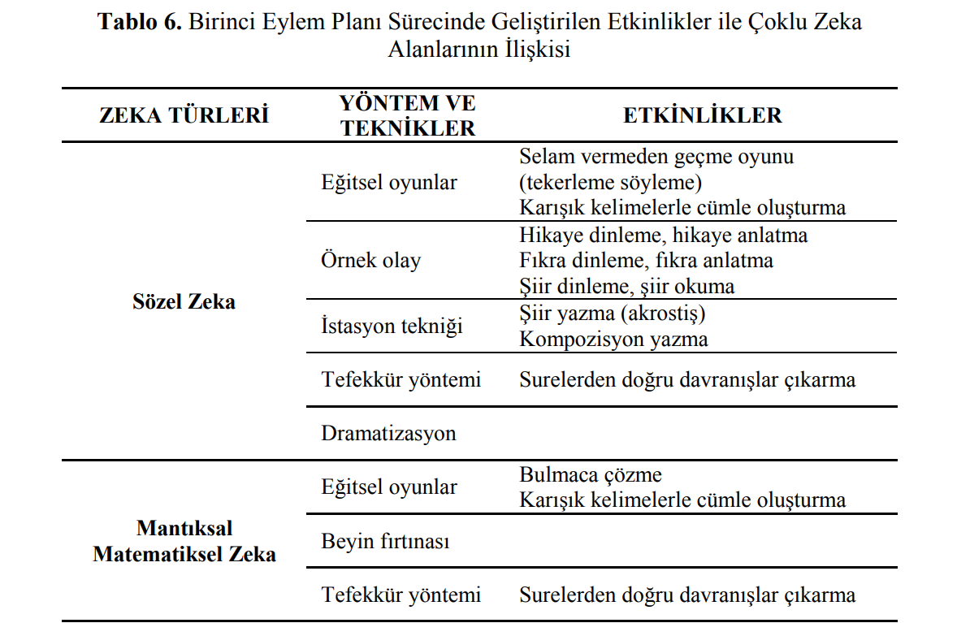

Slide 47
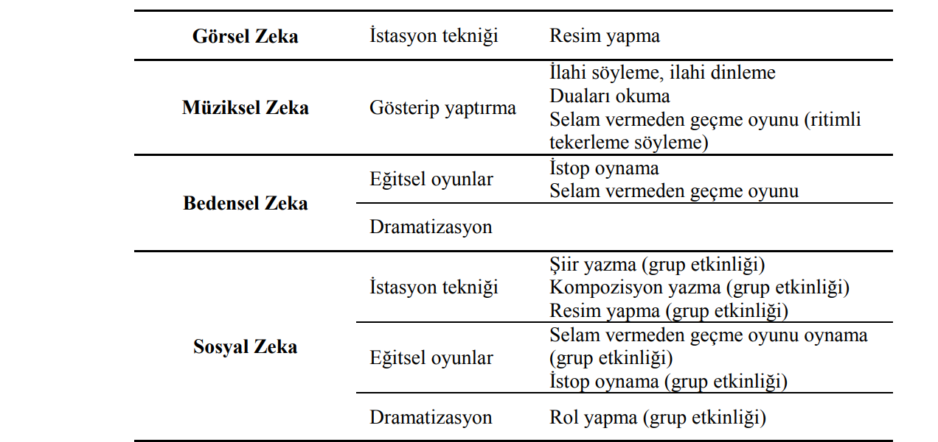

Slide 48

İyi bir zekaya sahip olmak yetmez, onu iyi kullanmayı da öğrenmeli insan.
Descartes

Slide 49
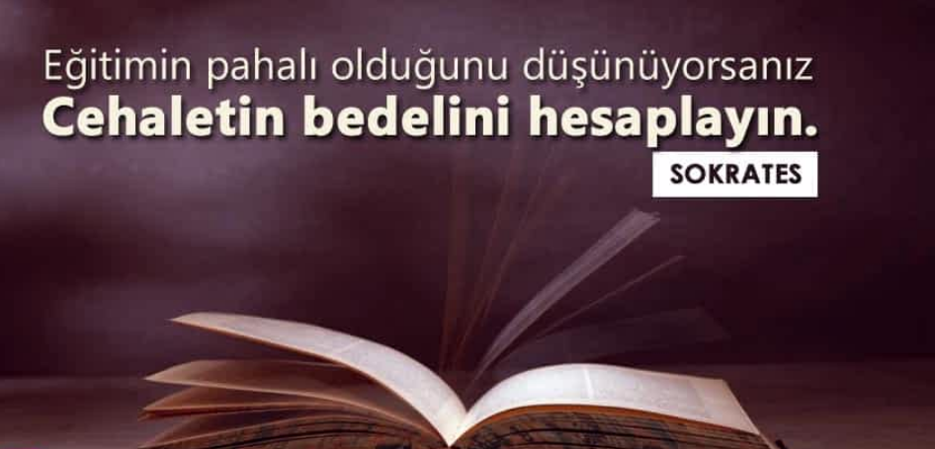

Slide 50
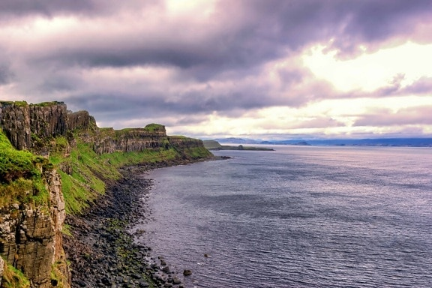
وَيَرَى الَّذ۪ينَ اُو۫تُوا الْعِلْمَ الَّذ۪ٓي اُنْزِلَ اِلَيْكَ مِنْ رَبِّكَ هُوَ الْحَقَّۙ وَيَهْد۪ٓي اِلٰى صِرَاطِ الْعَز۪يزِ الْحَم۪يدِ
Kendilerine ilim verilmiş olanlar, şunu açıkça görmektedirler ki, sana Rabbinden indirilmiş olan bu Kur’an gerçeğin tâ kendisidir ve insanları, karşı konulamaz kudret sahibi ve her türlü övgüye lâyık olan Allah’ın yoluna iletmektedir(Sebe 6)

Slide 51
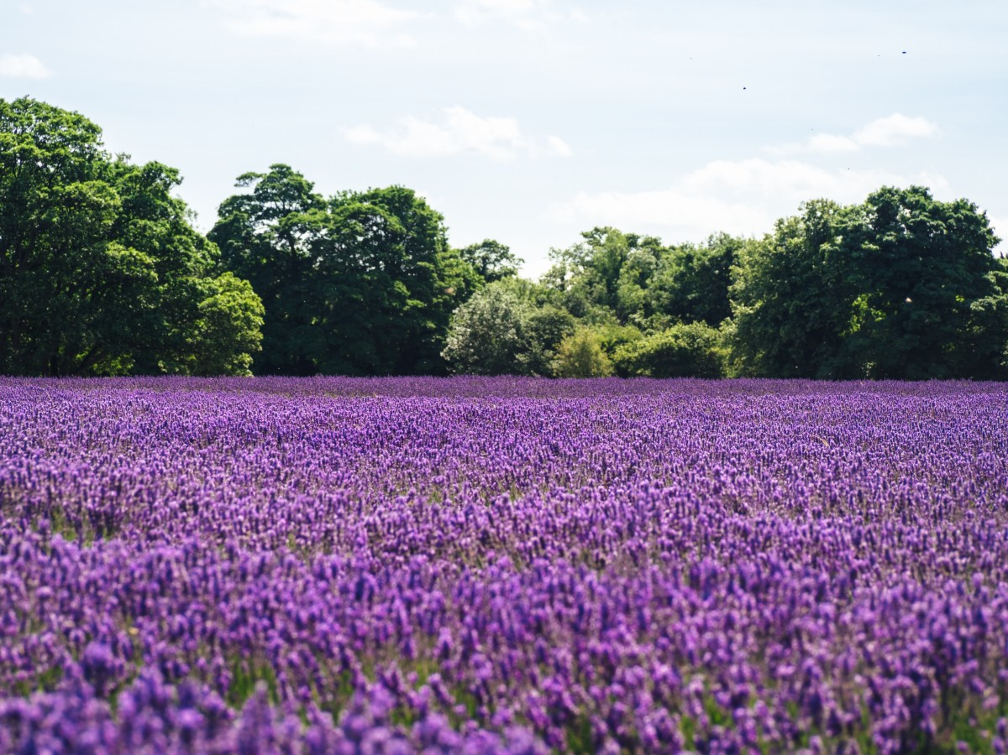
Vakit ayırdığınız için teşekkür ederiz
Muallimler Cemiyeti

